Slide 1


Khi em lao động và học tập căng thẳng (hoặc lúc rảnh)
em sẽ làm gì?

Slide 2

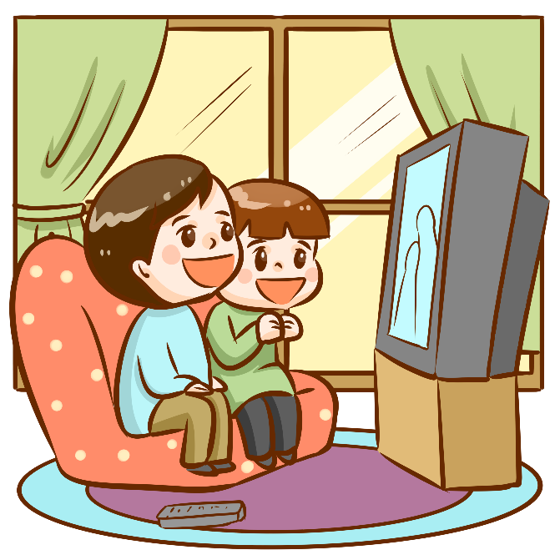
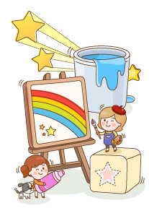

Notes:
Có rất nhiều cách để chúng ta có thể giải tỏa những căng thẳng, những lo toan, suy tưtrăn trở trong cuộc sống. Nếu các em căng thẳng trong học tập và lao động mà được nghe một lời ru, một câu hát, được xem một vở kịch, được ngắm một tác phẩm điêu khắc, hay được thưởng thức một bức hội họa thì cô tin chắc rằng tất cả các em sẽ thấy lòng mình dịu đi, thấy yêu đời và sảng khoái hơn, chúng ta lại tiếp tục lao động và học tập hiệu quả hơn. Vậy thì cái gì đã làm nên điều đó. Đấy chính là sự kì diệu của văn nghệ đấy các em ạ. Vậy văn nghệ có nội dung như thế nào,có tác động gì đến đời sống con người chúng ta. Hôm nay cô và các em sẽ cùng nhau tìm hiểu điều ấy qua tiểu luận “Tiếng nói của văn nghệ” của Nguyễn Đình Thi

Slide 3


Tiếng nói của văn nghệ
_Nguyễn Đình Thi_

Slide 4







I. Tìm hiểu chung

Slide 5

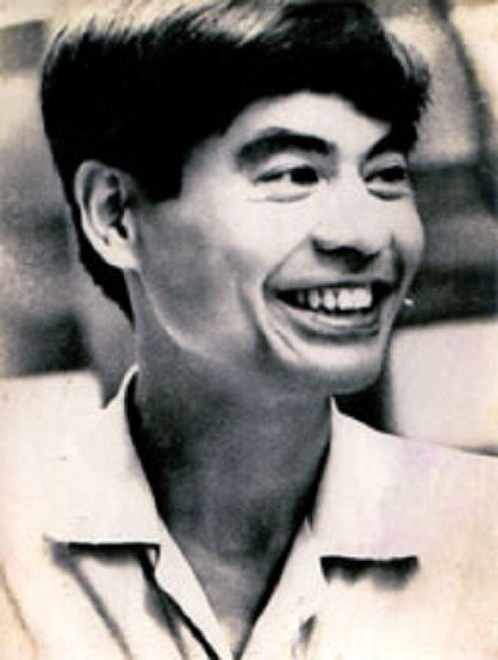

1. Tác giả
Nguyễn Đình Thi (1924 - 2003) quê ở Hà Nội
Nghệ sĩ đa tài: Làm thơ, viết văn, sáng tác nhạc, soạn kịch, viết lí luận phê bình văn học
Phong cách nghệ thuật: Thơ tự do, phóng khoáng mà vẫn hàm súc, sâu lắng; Văn xuôi mang tính thời sự

Slide 6
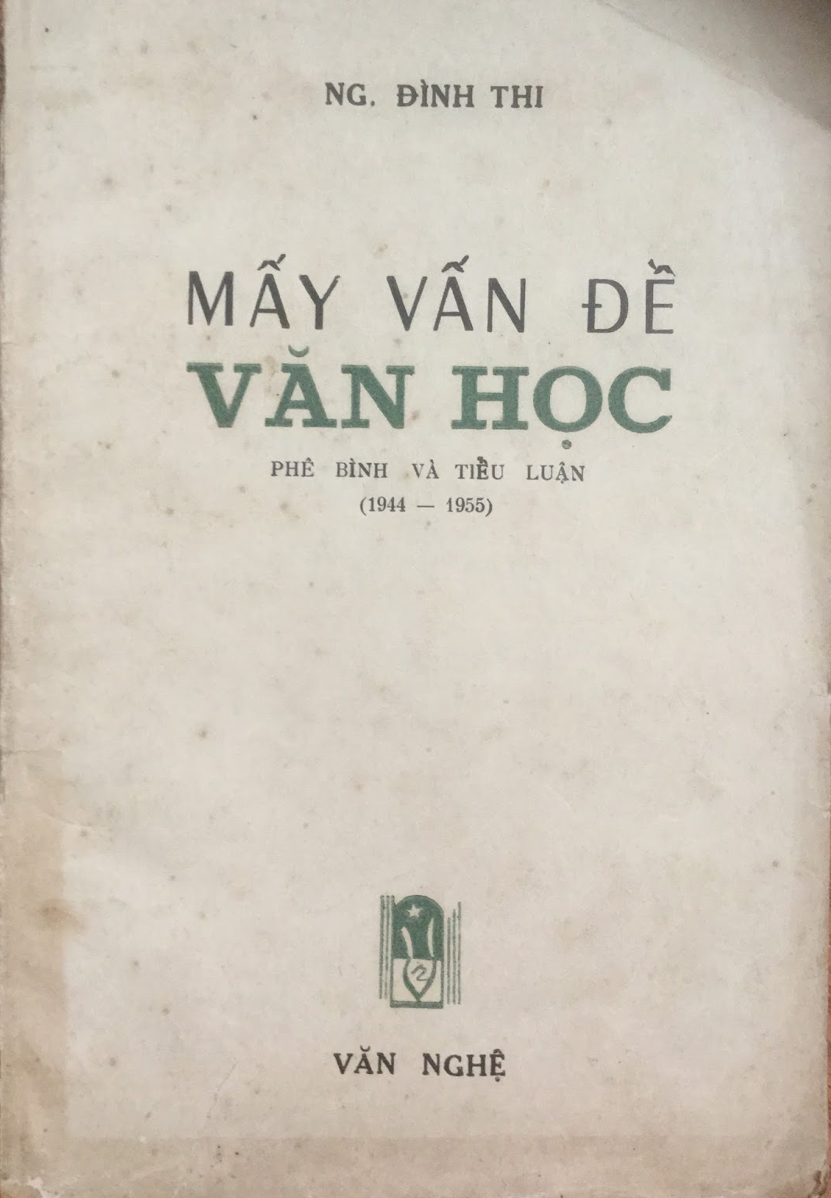
2. Tác phẩm
Viết năm 1948 ở chiến khu Việt Bắc, in trong cuốn “Mấy vấn đề về văn học” (xuất bản năm 1956)
Xuất xứ
Nội dung chính
Bàn về nội dung phản ánh, thể hiện của văn nghệ; khẳng định sức mạnh lớn lao của văn nghệ
*

Slide 7
Nghệ thuật đối với đời sống tình cảm của con người
Bố cục
1
2
3
Nội dung của văn nghệ
Khả năng cảm hóa của văn nghệ

Slide 8
II. Đọc hiểu văn bản

Slide 9
Thảo luận nhóm trong 10’ theo kĩ thuật khăn trải bàn
N1: Nội dung phản ánh của văn nghệ + Dẫn chứng
N2: Nghệ thuật đối với đời sống tình cảm của con người + Dẫn chứng
N3: Khả năng cảm hóa của văn nghệ + Dẫn chứng
Trình bày trong 5’

Slide 10

1. Nội dung phản ánh của văn nghệ

Slide 11


Phản ánh HTKQ qua lăng kính chủ quan của người nghệ sĩ.
Lăng kính chủ quan của người nghệ sĩ
Chất liệu ở thực tại đời sống khách quan

Slide 12


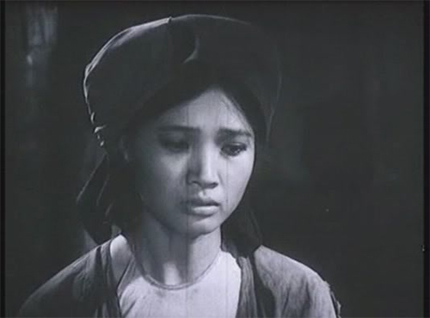
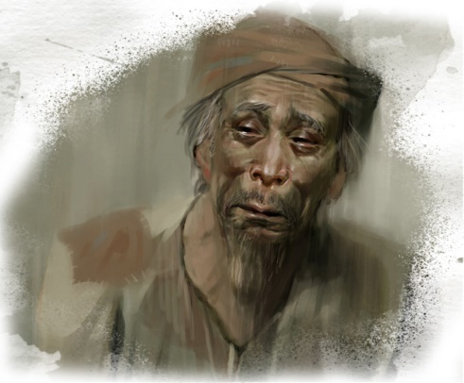
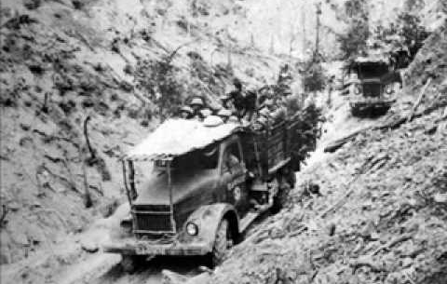
Văn học dân gian
Lấy chất liệu ở thực tại đời sống khách quan
Văn học giai đoạn 30-45
Văn học thời kháng chiến chống Mĩ

Slide 13
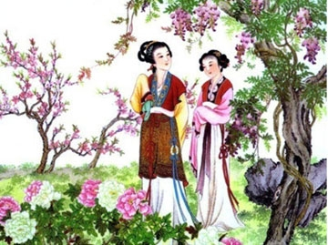

Hai câu thơ trong Truyện Kiều → Tả cảnh → Cảm nhận về sự sống tươi trẻ
Thể hiện qua lăng kính chủ quan của người nghệ sĩ
Anna Karenina → Cái chết thảm khốc → Cảm thương số phận con người

Slide 14

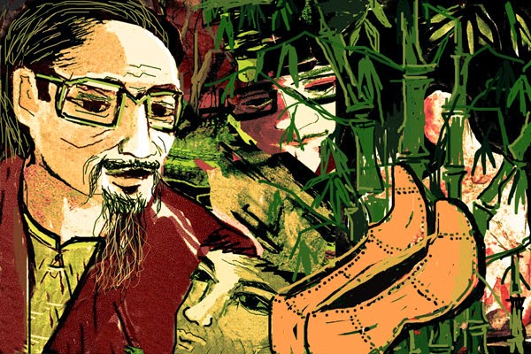
Đoàn thuyền đánh cá (Huy Cận) → Vẻ đẹp con người lao động → Yêu mến, tự hào
Là 1 thông điệp nghệ thuật chứa đựng tâm tư, tình cảm của tác giả
Làng (Kim Lân) → Câu chuyện của ông Hai → Tình yêu nước sâu sắc

Slide 15
THỰC TẠI KHÁCH QUAN
TÁC PHẨM NGHỆ THUẬT
TÁC GIẢ
Lăng kính chủ quan
Dấu ấn cá nhân
Cách nhìn, cách khám phá
Tư tưởng, tình cảm
Cách thể hiện
...

Slide 16
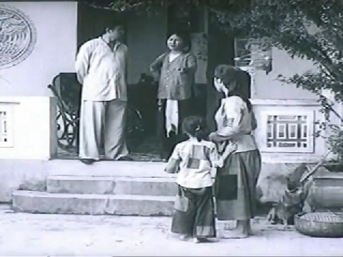
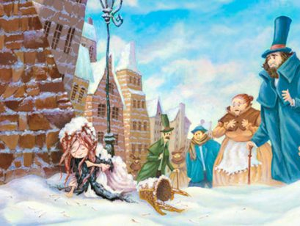
Ta đau với nỗi đau bán con của chị Dậu
Những rung cảm và nhận thức của người tiếp nhận.
Ta buồn xót xa trước cái chết của cô bé bán diêm

Slide 17
Bằng hệ thống luận cứ, luận chứng cụ thể, xác thực, tác giả cho thấy nội dung phản ánh của văn nghệ là:
Nội dung 01
Nội dung 02
Nội dung 03
Văn nghệ phản ánh thực tại khách quan qua lăng kính chủ quan của người nghệ sĩ
Tác phẩm văn nghệ là 1 thông điệp nghệ thuật chứa đựng tâm tư, tình cảm của tác giả
Văn nghệ mang đến những rung cảm và nhận thức của người tiếp nhận.

Slide 18
2. Nghệ thuật đối với đời sống tình cảm của con người

Slide 19

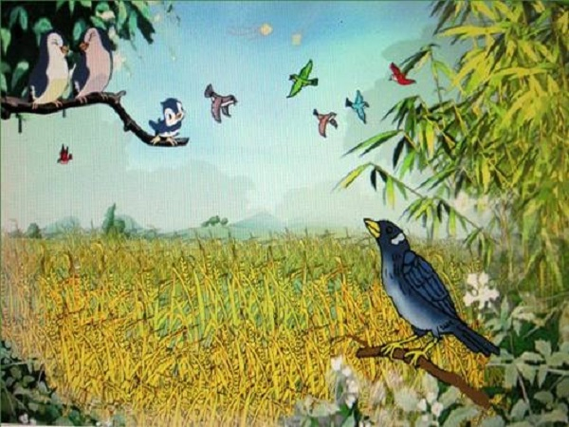


Khi con tu hú
(Tố Hữu)
Sợi dây nối kết con người với thế giới bên ngoài
Người tù chính trị bị giam cầm, tra tấn cả về thể xác lẫn tinh thần trong không gian chật hẹp, tù túng, đầy ngột ngạt đã gửi tư tưởng mình vào thơ văn, coi đó là một thế giới mới, kết nối với thế giới bên ngoài.
Notes:
Văn nghệ bắt nguồn từ c/s nên ý nghĩa đầu tiên là giúp con người hướng ra c/s

Slide 20
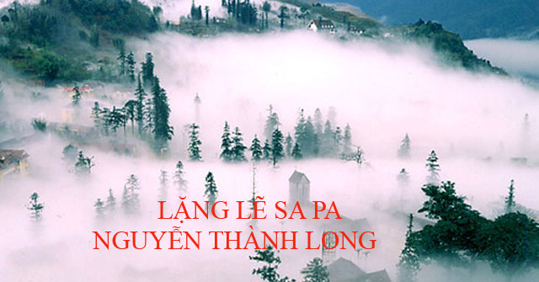
Giúp con người sống đầy đủ, phong phú với cuộc đời và với chính mình
Bài học về lí tưởng sống cao đẹp, cống hiến cho quê hương đất nước
Ta sẽ soi lại chính mình xem mình sống có ý nghĩa chưa, có lí tưởng so với thế hệ trẻ ngày trước hay chưa
Notes:
= Sống có chiều sâu, sống có ý nghĩa hơn → Khám phá chính bản thân mình, nhận thức về bản thân mình

Slide 21


Niềm tin ở hiền gặp lành, ác giả ác báo
Giúp con người vượt khó khăn, thử thách; giữ cho “đời cứ tươi”
Niềm tin vào cuộc sống, ý chí nghị lực

Slide 22

Bằng giọng văn chân thành, đầy cảm hứng cùng dẫn chứng phong phú, giàu hình ảnh, tác giả cho thấy văn nghệ có sức mạnh lớn lao trong đời sống tâm hồn và trong cuộc sống hằng ngày của con người.
Tiểu kết

Slide 23
3. Khả năng cảm hóa của văn nghệ
Notes:
Tác phẩm văn nghệ chứa đựng tình yêu ghét, niềm vui buồn của con người trong cuộc sống thường ngày. Tư tưởng nghệ thuật không khô khan, trừu tượng mà thấm vào những cảm xúc, nỗi niềm. Tác phẩm nghệ thuật lay động cảm xúc, đi vào nhận thức, tâm hồn chúng ta qua con đường tình cảm. Khi tác động bằng cách thức đặc biệt ấy, văn nghệ góp phần giúp mọi người tự nhận thức mình, tự hoàn thiện mình.

Slide 24

Nghệ thuật là tiếng nói của tình cảm
Lay động cảm xúc, đi vào nhận thức
CON ĐƯỜNG TÌNH CẢM
Tự nhận thức, tự xây dựng mình
Notes:
Con đường văn nghệ đến với người tiếp nhận là con đường tình cảm. Nó tác động 1 cách lâu bền và sâu sắc

Slide 25


Ánh trăng – Nguyễn Duy
→ Đạo lí “Uống nước nhớ nguồn” thể hiện qua câu chuyện về “ánh trăng im phăng phắc/ đủ cho ta giật mình”
→ Thấm thía về mất mát đau thương + Nhận ra giá trị tình cảm gia đình là thiêng liêng, bất diệt qua câu chuyện của ông Sáu và bé Thu → Trân trọng, yêu thương người thân của mình

Slide 26
Bằng những lí lẽ đầy sức thuyết phục, tác giả khẳng định văn nghệ tác động mạnh mẽ đến tình cảm, nhận thức và hành động của con người
Tiểu kết
Notes:
“Nghệ thuật không đứng ngoài trỏ vẽ cho ta đường đi, nghệ thuật vào đốt lửa trong lòng chúng ta, khiến chúng ta tự phải bước lên đường ấy.”

Slide 27
III. Tổng kết

Slide 28


Hệ thống luận điểm chặt chẽ, hợp lí
Cách viết ngắn gọn, giàu hình ảnh, dẫn chứng thuyết phục
Nghệ thuật
Giọng văn chân thành, say sưa, nhiệt tâm

Slide 29
Bằng những rung động mãnh liệt của tâm hồn, văn nghệ đã nối sợi dây đồng cảm giữa nghệ sĩ và bạn đọc
Nội dung
Văn nghệ giúp con người sống phong phú, tự hoàn thiện nhân cách, tâm hồn

Slide 30

Thử hình dung một ngày không còn tồn tại văn nghệ, các nghệ sĩ không còn sáng tác và biểu diễn, các thư viện biến mất, sách báo không còn, các phương tiên truyền thông không còn. Thế giới và đời sống con người sẽ ra sao?
Em và vẽ 1 bức tranh tái hiện cảnh đó và thuyết trình
Notes:
Thế giới tăm tối, đời sống con người sẽ khô khan, vô vị

Slide 31
Hướng dẫn tự học
Nêu và phân tích ý nghĩa, tác động của 1 tác phẩm nghệ thuật em thích đối với em
Ôn lại bài cũ
01
02
Soạn bài “Các thành phần biệt lập”
04
03
Tìm đọc thêm những tác phẩm khác của Nguyễn Đình Thi

Slide 32
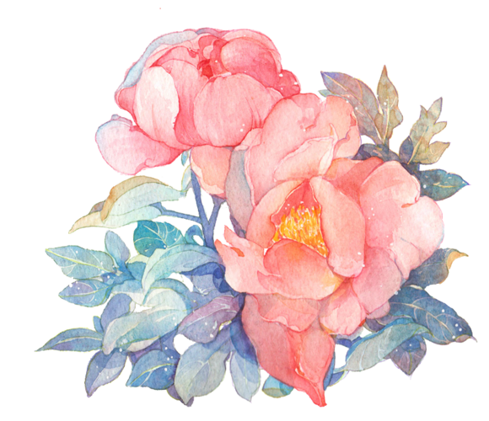
Thank you!

